Slide 1
Water & Energie
Periode 3
IBS De community verbonden
Les 6 Postcoderoosregeling

Slide 2
Planning voor deze periode
Week | Inhoud
1 | Aftrap
2 | Energie- en Gebiedscoöperaties
3 | Collectieve energiesystemen
4 | Warmtenetten
5 | Kleinschalige vergisting
6 | Postcoderoosregeling
7 | Kleinschalige collectieve afvalwaterzuivering (helofyten)
8 | Herhaling & excursie (helofyten)
9 | Geen lessen - toetsen
10 | Geen lessen i.v.m. herkansingen

Slide 3
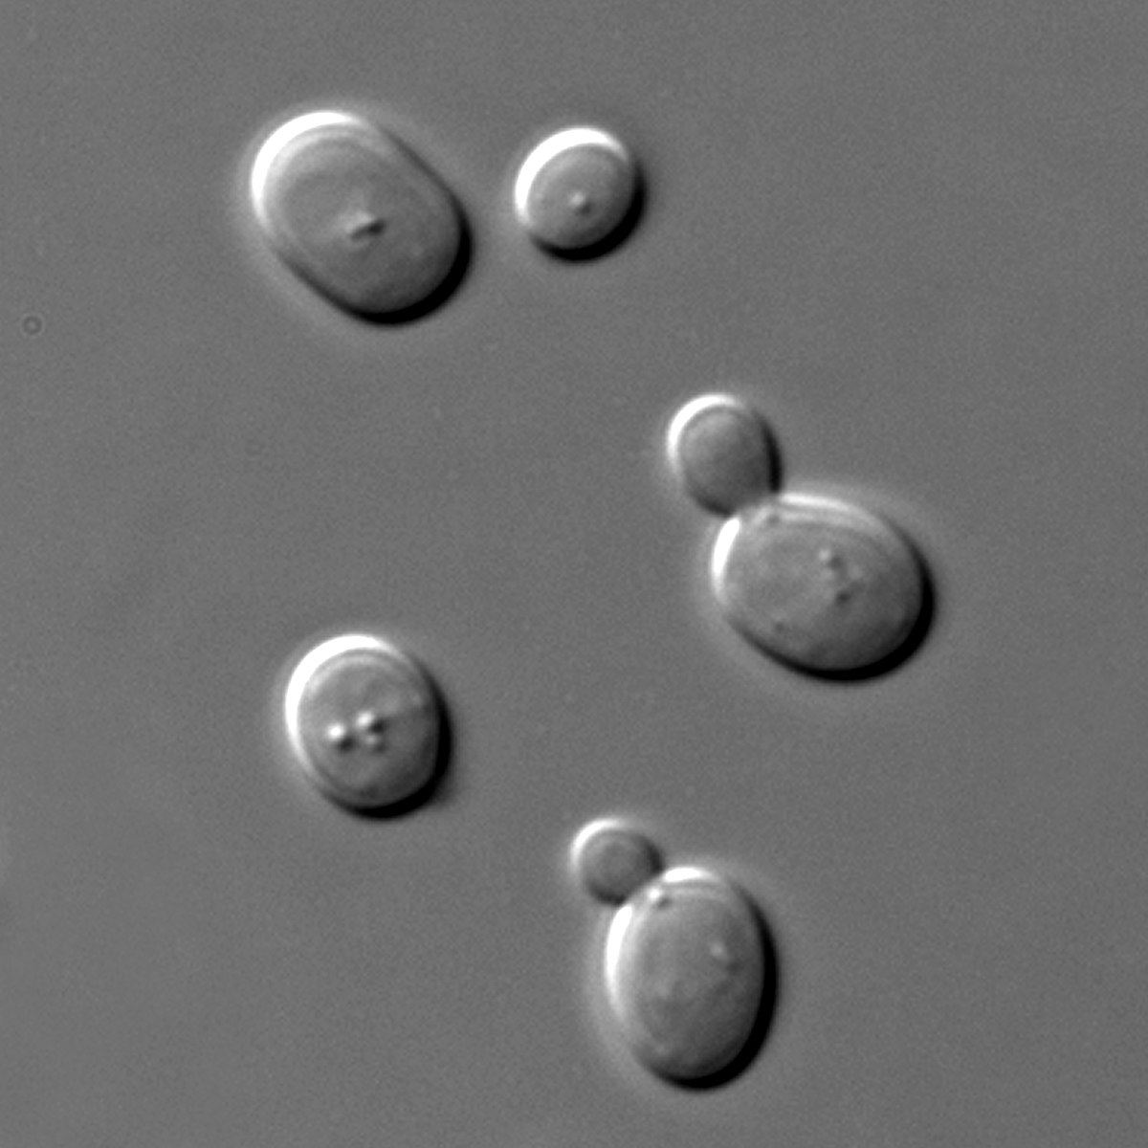
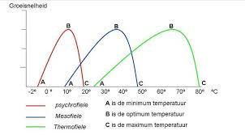
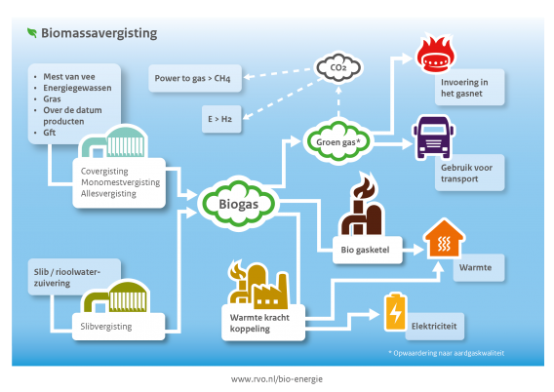
Vorige week..
Vergisting
  Welke processen vinden er plaats bij een vergisting
  Je weet het verschil tussen natte en droge vergisting
  Je weet wat een mesofiele vergisting is
  Je weet wat een thermofiele vergisting is
  Je weet wat biogas is en waaruit het bestaat
  Je weet

Slide 4
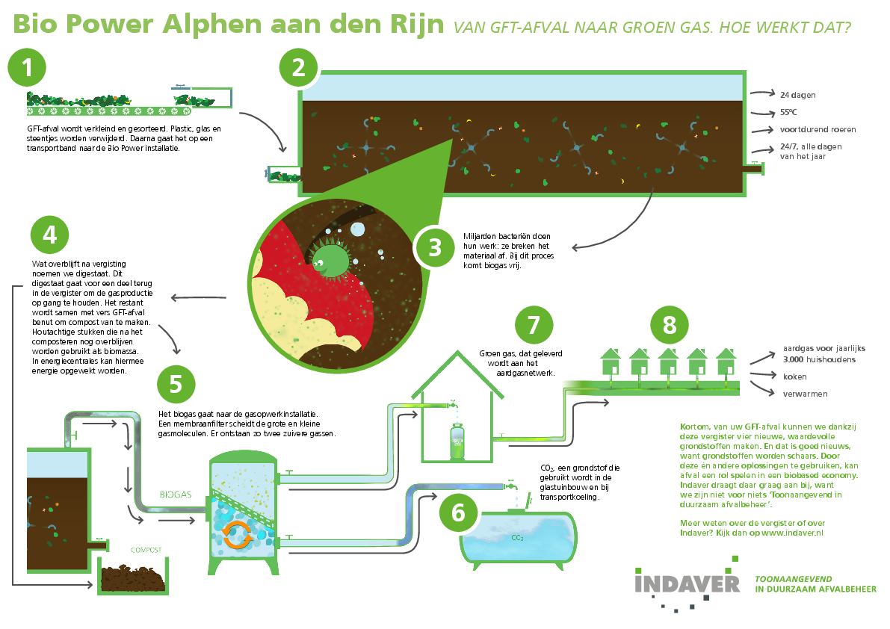
Beschrijf de 8 stappen.

Slide 5
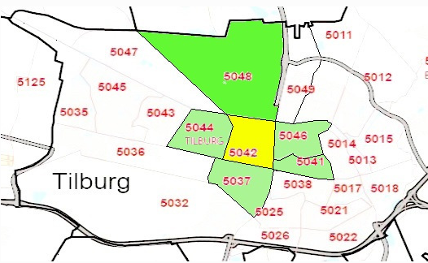
Vandaag
Gedrag en klimaat
  Je weet wat attitude is en hoe dit wordt gevormd
  Je weet hoe gedrag gevormd kan worden
  Je weet wat motivatie is
  Je weet hoe Maslows piramide is opgebouwd en hoe dit de motivatie kan beïnvloeden
Postcoderegeling
  Uit kunnen leggen wat de Postcoderoosregeling inhoud
  Uit kunnen leggen hoe de Postcoderoosregeling werkt inclusief verrekening

Slide 6
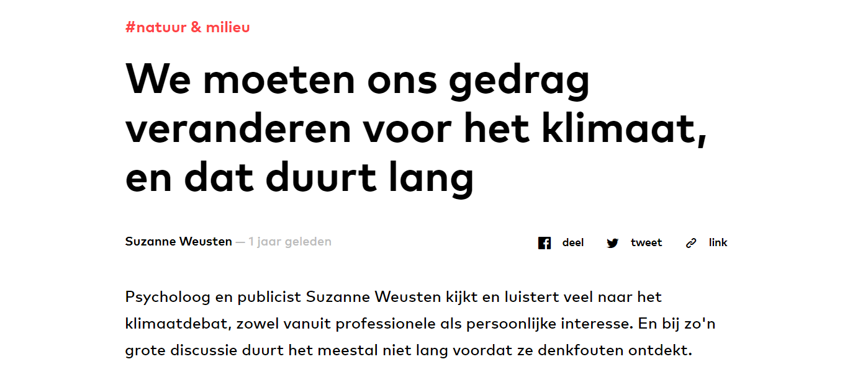

Slide 7
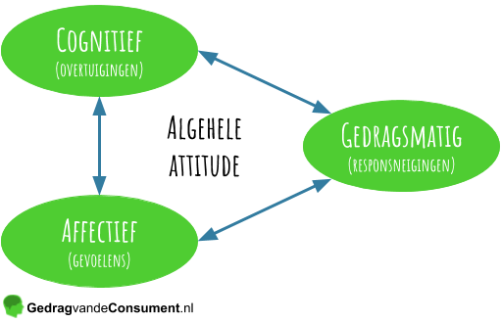
Attitude
Cognitie
Affect
Gedrag
Notes:
Attitude is een ander woord voor houding.

Slide 8

Het vormen van gedrag
Positieve bekrachtiging
Negatieve bekrachtiging
Straf
Uitdoving

Slide 9
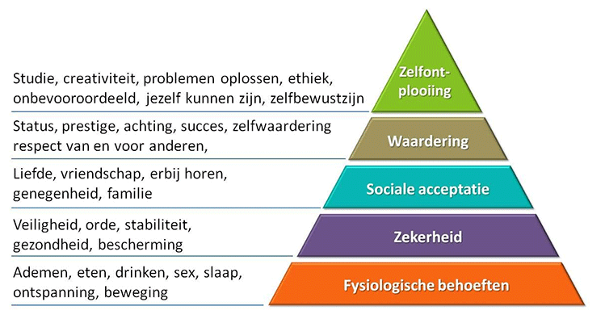
Maslows theorie
Zelfontplooiing
Waardering
Sociale acceptatie
Zekerheid
Fysiologische behoeften
Denk aan het sociale fundament van de donut economie
Notes:
Wat motiveert menselijk gedrag? Waar hebben mensen behoefte aan? De piramide van Maslow is een van de bekendste motivatietheorieën. Het piramidemodel focust maar op een ding: één behoefte vervullen.
Maslow’s theorie is een piramidemodel. De theorie beschrijft in vijf fasen wat de mens motiveert en focust op het vervullen van behoeften. Deze behoeftepiramide van Maslow suggereert dat mensen gemotiveerd zijn om in basisbehoeften te voorzien voordat ze verder gaan met andere, meer geavanceerde behoeften.
1) Fysiologische behoeften
Dit zijn de behoeften die nodig zijn om te blijven leven. Deze basisbehoeften worden vereist door alle dieren en zijn ook de primaire focus en eerste levensbehoefte van zuigelingen.
Naast de primaire levensbehoeften van voeding, zuurstof en warmte, omvatten de fysiologische behoeften ook zaken als onderdak en kleding.
2) Veiligheidsbehoeften
Naarmate we naar het tweede niveau van de behoeftenhiërarchie van Maslow gaan, worden de eisen een beetje complexer.
Op dit niveau worden de behoeften aan veiligheid belangrijk. Denk hierbij aan gezondheid, persoonlijke veiligheid, veiligheidsnetten bij schade/ongeval, en financiële zekerheid.
Het vinden van een baan, het afsluiten van een zorgverzekering, geld overboeken naar je spaarrekening en verhuizen naar een veiligere buurt zijn hier voorbeelden van.
3) Social behoeften
De sociale behoeften in de hiërarchie van Maslow omvatten dingen als liefde, acceptatie en erbij horen.
Op dit niveau stuurt de behoefte aan emotionele relaties aan tot menselijk gedrag. Aan deze behoeften wordt meestal voldaan door het hebben van vrienden, familie en een partner, maar ook gemeenschapsgroepen en religieuze organisaties behoren tot de opties.
4) Eigenwaarde
Op het vierde niveau in de hiërarchie van Maslow vind je de behoefte aan erkenning, waardering en respect.
Voor eigenwaarde is er zelfrespect nodig, evenals respect van de mensen om je heen. Je wilt gewaardeerd en gerespecteerd worden door andere personen.
Maslow geloofde dat er twee versies van eigenwaarde voor individuen zijn. De ene is de “lagere” versie en de andere “hogere” in de piramide:
In de “lagere” versie van eigenwaarde zoek je respect van anderen door status, erkenning, roem en aandacht.
Bij de “hogere” versie zoek je zelfrespect door kracht, competentie, trots, onafhankelijkheid en zelfvertrouwen.
5) Zelfactualisatie
Bij zelfactualisatie bereik je je ware potentieel. Het kan ook worden omschreven als zelfontdekking, zelfrealisatie of zelfverwerkelijking.
De ene persoon wil misschien de beste worden in zijn of haar werkgebied, een ander kan zich richten op het worden van de beste vader die hij kan zijn.
Maslow geloofde dat dit het laatste niveau van psychologische ontwikkeling voor iemand was. Dit kan volgens hem alleen worden bereikt als eerst aan alle andere behoeften is voldaan.
Hij noemde de top van de piramide de ‘groeibehoefte’. Deze behoeften komen niet voort uit een gebrek aan iets, maar eerder uit een verlangen om als persoon te groeien.

Slide 10
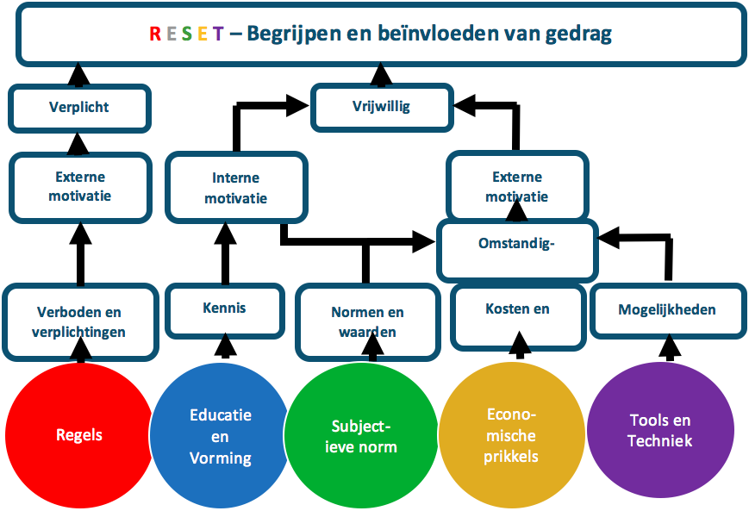
Gedrag

Slide 11
Wijzigingen per 2021
Hoe: Individueel
Tijd: 10 minuten
Hulp: Internet,
Resultaat: Een tof idee hoe bewoners uit een bepaald gebied gemotiveerd zijn op het gebied van water en energie
Klaar: IBS; LA3 en opdracht gisten
Wat:
  Zoek een voorbeeld hoe mensen gemotiveerd worden om mee te doen aan een klimaat, milieu positieve acties
  Beschrijf om wat voor type gedragsverandering het gaat
Notes:
Positieve bekrachtiging
Negatieve bekrachtiging
Straf
Uitdoving

Slide 12

Postcoderoos
Notes:
Een postcoderoos is het gebied van aangrenzende postcodes waarin de productie-installatie ligt. Leden van een coöperatie of VvE die gezamenlijk eigenaar zijn van een productie-installatie en wonen binnen dit postcoderoosgebied hebben - volgens de regeling Verlaagd Tarief - recht op een verlaagd tarief (korting) voor de energiebelasting.
De postcoderoos is het postcodegebied waarin de productie-installatie ligt, plus de direct daaraan grenzende postcodegebieden (gebieden waarin alle postcodes dezelfde vier cijfers hebben). Ook postcodegebieden die alleen raken met een 'punt' horen bij de postcoderoos. De productie-installatie kan in het midden van de zogenoemde postcoderoos liggen maar mag ook in een van de 'blaadjes' van de postcoderoos gerealiseerd worden. Dit maakt het voor coöperaties mogelijk om ook locaties voor energieopwekking in de randen van de postcoderoos te benutten (in de wandelgangen wordt al gesproken over de postcoderups). Leden kunnen profiteren van de belastingkorting als ze in de postcoderoos van de productie-installatie wonen.
In het bovenstaande voorbeeld een postcoderoos van Tilburg. De productie-installatie kan op iedere willekeurige plaats binnen dit gebied zijn gesitueerd.

Slide 13
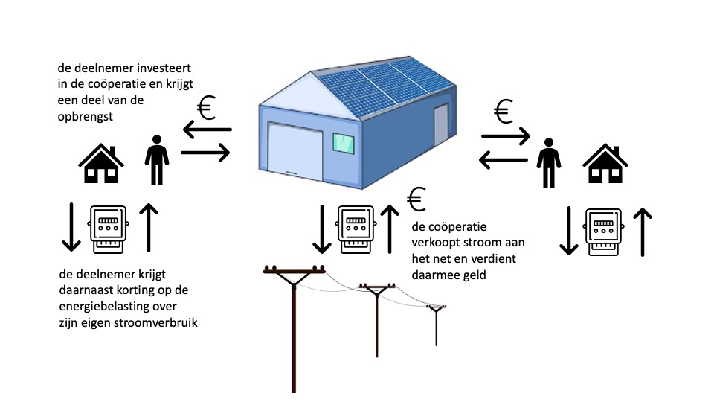
Postcoderoosregeling
een voorbeeld
Notes:
Een groep mensen die geen plek hebben op hun eigen dak om zonnepanelen te plaatsen, richt een energiecoöperatie op. De energiecoöperatie zoekt vervolgens een dak dat ze vol willen leggen met zonnepanelen. De mensen moeten redelijk dicht in de buurt van elkaar, en van het zonnedak wonen. Dit betekent dat ze in hetzelfde postcoderoos gebied moeten wonen. Het postcoderoos gebied wordt bepaald door de postcodekaart van Nederland.
Het zonnedak staat in een bepaald 4-cijferig postcodegebied, en alle deelnemers moeten ofwel in datzelfde gebied wonen, of in 1 van de aangrenzende postcodegebieden, zoals in het bovenstaande plaatje: Het zonnedak staat in het donkerroze gedeelte, en de deelnemers moeten allemaal binnen het licht- of donkerroze gebied wonen. De lichtroze gebieden zijn als het ware de bloemblaadjes rondom het donkerroze gebied; vandaar de naam postcoderoos.
Al deze deelnemers investeren in het zonnepanelen systeem. Dit systeem wekt stroom op dat aan een energiebedrijf wordt verkocht. Het geld dat hiermee wordt verdiend, wordt vervolgens door de coöperatie weer teruggegeven aan de deelnemers. Maar dat geld alléén is niet voldoende om de investering binnen een redelijke termijn terug te verdienen; tenslotte wordt hier niet ‘gesaldeerd’ maar alleen maar tegen de kale stroomkosten energie verkocht.
Om de investering nu toch rendabel te maken, heeft het rijk besloten dat de deelnemers ook nog de energiebelasting op de stroom die zelf afnemen, terug kunnen krijgen. Dat wordt verrekend via hun eigen energiefactuur.

Slide 14
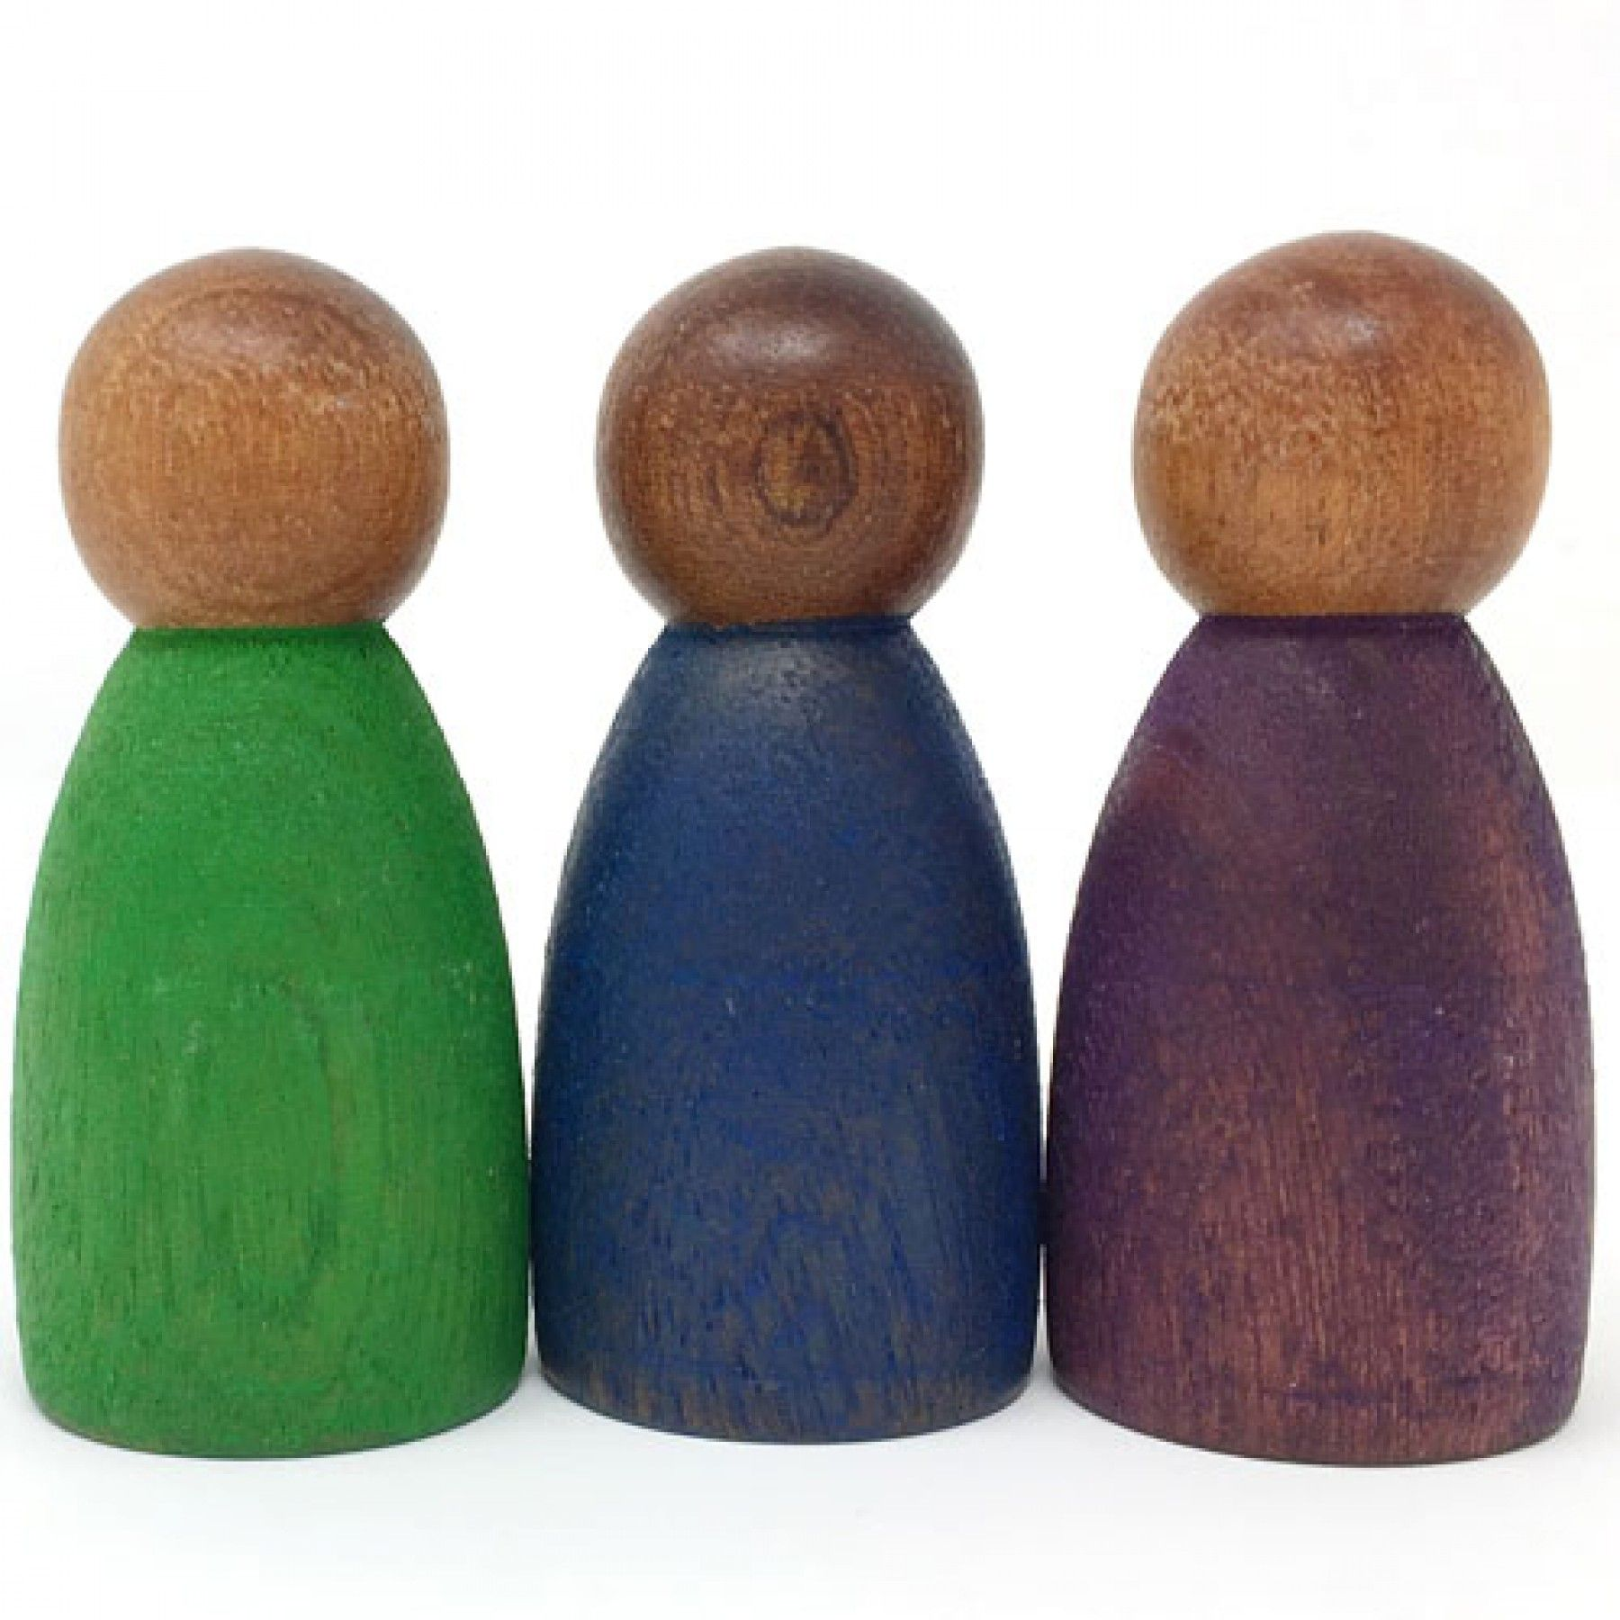
Jan, piet en klaas
Notes:
Jan, Piet en Klaas doen mee aan een energiecoöperatie, en bouwen binnen hun postcoderoos gebied een zonnepanelen systeem dat jaarlijks 10.000 kWh aan schone stroom produceert. Jan en Piet doen ieder voor 30% mee en Klaas legt de overige 40% in. De 10.000 kWh wordt verkocht aan de energieleverancier en dat geld wordt verdeeld onder de leden. Maar ondertussen heeft Jan in zijn eigen huis in dat jaar voor 6.000 kWh aan stroom verbruikt. Aangezien hij voor 30% mee doet aan een systeem dat 10.000 kWh heeft geproduceerd, mag hij voor 3.000 kWh de energiebelasting terugkrijgen. Op zijn jaarafrekening van zijn eigen energieleverancier moet dit bedrag zijn verrekend.

Slide 15
Postcoderoosregeling
De PostCodeRoos regeling (fiscale benaming is de Regeling Verlaagd Tarief) een financieringsmogelijkheid om gezamenlijk zonne-energie op te wekken, zonder dat de zonnepanelen op het eigen dak hoeven te liggen.
Deelnemers richten samen een coöperatie op of maken gebruik van een bestaande VVE (Vereniging Van Eigenaren)
Zij investeren gezamenlijk in een zonnedak door het kopen van zonparticipaties. Deze zonparticipaties geven jaarlijks recht op de opbrengst van één zonnepaneel.
In ruil voor hun deelname (investering) ontvangen deelnemers, naar rato van het aantal zonparticipaties, jaarlijks een teruggave van energiebelasting die zij betaald hebben over de energie die zij thuis gebruiken. (door de overheid gegarandeerd voor (minimaal) 15 jaar)

Slide 16
Postcoderoosregeling; hoe werk het
De elektriciteit die de gezamenlijke installatie opwekt wordt door de coöperatie verkocht aan een energiebedrijf. De jaarlijkse stroomopbrengst wordt door de coöperatie gebruikt om de jaarlijkse exploitatiekosten te betalen.
Na afloop van een opwekjaar stelt de coöperatie vast hoeveel daadwerkelijk geproduceerde stroom er aan de participatie van elke deelnemer in het project is toe te schrijven. De coöperatie stuurt hierover een verklaring naar elk van de deelnemers in het project. Met deze gegevens gaan de deelnemers naar hun eigen energieleverancier, de leverancier van wie zij op hun huis adres de energie betrekken, zodat deze het jaarlijkse belastingvoordeel met hun kan verrekenen.

Slide 17
Postcoderoosregeling; voorwaarden
Deelnemers aan een PostCodeRoos project moeten wel in de nabijheid van de productie-installatie wonen, in de zogenoemde PostCodeRoos.
Deelnemers kunnen voor maximaal 10.000 kWh mee doen aan het project, dat wil zeggen zij kunnen over maximaal 10.000 kWh de betaalde energiebelasting terugvragen. Dit maximum van 10.000 kWh geldt alleen als u ook verbruik van 10.000 kWh heeft.
Leden van een coöperatie of Vereniging van Eigenaars (VvE) met een aanwijzing van de Belastingdienst komen in aanmerking voor de regeling.
Daarnaast moeten de deelnemers voor hun eigen stroom gebruik een kleinverbruikersaansluiting
Bedrijven (btw ondernemers) mogen voor maximaal 20% deelnemen in het vermogen van de coöperatie.

Slide 18
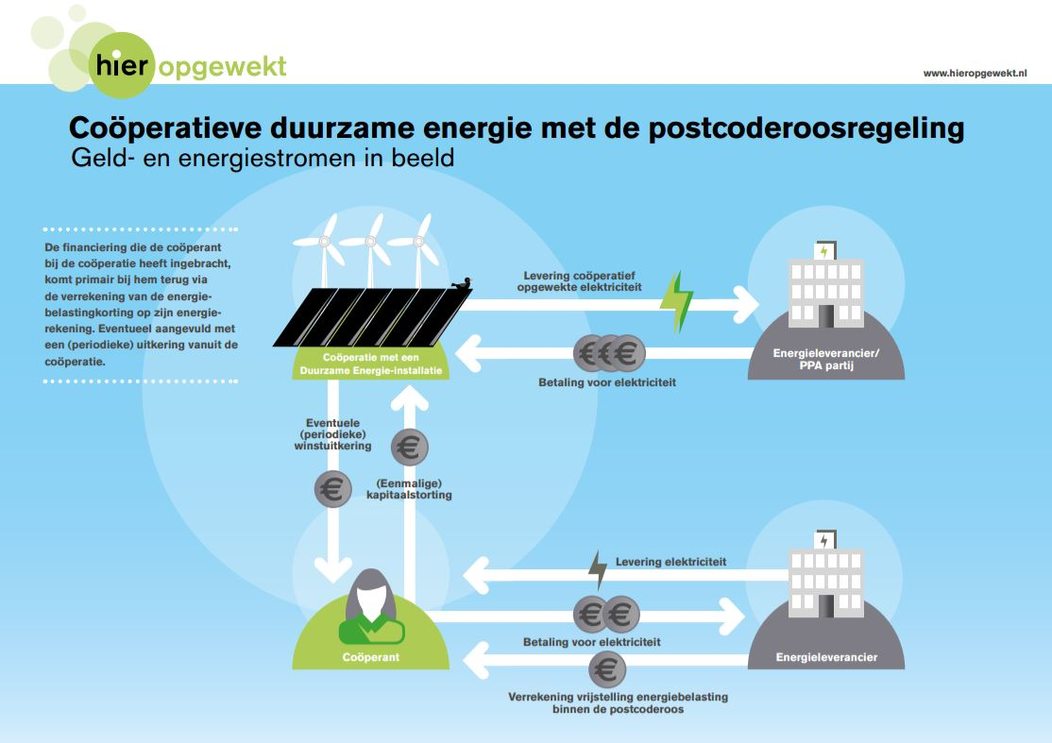
Wijzigingen per 2021
Hoe: Individueel
Tijd: 10 minuten
Hulp: Internet,
Resultaat: Een overzicht met de veranderingen van de regeling
Klaar: IBS; LA3 en opdracht gisten
Wat:
  Zoek op wat er in 2021 (is) veranderd aan de postcoderoosregeling
Notes:
De nieuwe regeling vanaf 2021
De postcoderoosregeling was redelijk succesvol, maar ook een beetje ingewikkeld. Iedere deelnemer krijgt namelijk van twee verschillende kanten geld terug; enerzijds van de energiecoöperatie en anderzijds van de eigen energieleverancier. In de nieuwe regeling wordt alles verrekend via de coöperatie en niks via de eigen energieleverancier van de leden. De coöperatie zorgt ervoor dat het binnengekomen geld evenredig naar alle leden wordt verdeeld.
Het geld dat de coöperatie verdient, bestaat straks uit de inkomsten uit de verkochte stroom (net zoals nu), plus een subsidie van het rijk (in plaats van de korting op de energiebelasting zoals nu). Hoe hoog die subsidie precies wordt, wordt dit najaar pas duidelijk. Wel is al bekend dat er in totaal 37 miljoen euro beschikbaar zal zijn in 2021. Alle nieuwe projecten zullen voor de subsidie moeten intekenen totdat het potje leeg is.
Geen verandering voor de huidige energiecoöperaties
De huidige regeling (die officieel niet postcoderoosregeling, maar regeling Verlaagd Tarief heet) blijft gelden voor alle systemen die tot 2021 zijn opgezet. Alleen voor nieuwe projecten voor coöperaties en VVE’s die vanaf 1-1-2021 worden gebouwd, gelden de nieuwe regels.
Onder de nieuwe regels wordt het ook mogelijk om uit het postcodegebied te verhuizen en toch deelnemer te blijven, iets wat met de huidige regeling niet mag. Zolang u maar bij aanvang van het project in het gebied woonde, mag u lid blijven, waar u ook naartoe verhuist.
Zonnefabriek heeft al een behoorlijk aantal van deze coöperatieve projecten gebouwd, en we hopen er in de komende jaren nog veel meer te realiseren. We hopen dat de nieuwe regeling ertoe bijdraagt dat nog meer onproductieve daken worden omgetoverd tot Zonnefabriekjes en daardoor meehelpen aan de energietransitie.

Slide 19






2021 DCV 4 WE Postcoderoos
Leerdoelen
Na het maken van dit leerarrangement :
Kun je een duidelijke beschrijving geven van de postcoderoosregeling en de voorwaarden die hieraan verbonden zijn.
Kun je een postcoderoosregeling uit jouw buurt beschrijven en een schets maken van het postcoderoosgebied.
Samenwerken
Plaats je product op het platform en vraag om feedback.
Bekijk leerproducten van anderen in hun portfolio en geef feedback.
Versie 1 26-03-2021
Versie 2 02-04-2021
Leerproduct
Een verslag met daarin:
  Een beschrijving van de postcoderoosregeling
  Een overzicht van de randvoorwaarden waaraan voldaan moet worden
  Een beschrijving van een voorbeeld bij jou in de buurt wat gebruik maakt van postcoderoosregeling
  Een afbeelding van de betreffende postcoderoos en een overzicht van het aantal inwoners van de postcoderoos
Bijeenkomsten
Expert lessen WE
Bronnen
https://www.hieropgewekt.nl/kennisdossiers/postcoderoosregeling-financiele-aspecten
https://www.cbs.nl/
Leerpad
Onderzoek wat de postcoderoosregeling inhoud
Geef een uitgebreide beschrijving van een postcoderoosregeling bij jou uit de buurt (omvang, aantal deelnemers, financiën, ligging enz.)
Geef in een afbeelding weer welke postcode gebieden het betreft
Maak een analyse van het gebied, is het stedelijk/landelijk, hoeveel inwoners zijn er in de afzonderlijke postcodes, enz.
Maak een helder en uitvoerig verslag van je bevindingen

Slide 20
Opdracht postcoderoos
Hoe: Individueel
Tijd: Tot het einde van de les
Hulp: Internet, theorie, elkaar en docent
Resultaat: Een verslag (checklist verslag)
  Let op iedereen verteld aan ‘t einde kort wat er gedaan is en hoever het product af is.
Klaar: IBS; LA3 en opdracht gisten
Wat:
  Een beschrijving van de postcoderoosregeling
  Een overzicht van de randvoorwaarden waaraan voldaan moet worden
  Een beschrijving van een voorbeeld bij jou in de buurt wat gebruik maakt van postcoderoosregeling
  Een afbeelding van de betreffende postcoderoos en een overzicht van het aantal inwoners van de postcoderoos

Slide 21

Zelfstandig werken
Groep I (linkerkant lokaal) | Groep II (rechterkant lokaal)
Lezen leerarrangement 4 - Zelf informatie verzamelen - Leerarrangement maken Klaar Leerarrangement 3 Zelf werken aan opdracht gisten | Uitleg leerarrangement 4 Bespreken voorbeelden zelf informatie verzamelen Informatie delen Zelf leerarrangement 4 maken Leerarrangement bespreken Klaar Leerarrangement 3 Zelf werken aan opdracht gisten

Slide 22
2021 DCV 4 WE Postcoderoos
Leerdoelen
Na het maken van dit leerarrangement :
Kun je een duidelijke beschrijving geven van de postcoderoosregeling en de voorwaarden die hieraan verbonden zijn.
Kun je een postcoderoosregeling uit jouw buurt beschrijven en een schets maken van het postcoderoosgebied.
Samenwerken
Plaats je product op het platform en vraag om feedback.
Bekijk leerproducten van anderen in hun portfolio en geef feedback.
Versie 1 26-03-2021
Versie 2 02-04-2021
Leerproduct
Een verslag met daarin:
  Een beschrijving van de postcoderoosregeling
  Een overzicht van de randvoorwaarden waaraan voldaan moet worden
  Een beschrijving van een voorbeeld bij jou in de buurt wat gebruik maakt van postcoderoosregeling
  Een afbeelding van de betreffende postcoderoos en een overzicht van het aantal inwoners van de postcoderoos
Bijeenkomsten
Expert lessen WE
Bronnen
https://www.hieropgewekt.nl/kennisdossiers/postcoderoosregeling-financiele-aspecten
https://www.cbs.nl/
Leerpad
Onderzoek wat de postcoderoosregeling inhoud
Geef een uitgebreide beschrijving van een postcoderoosregeling bij jou uit de buurt (omvang, aantal deelnemers, financiën, ligging enz.)
Geef in een afbeelding weer welke postcode gebieden het betreft
Maak een analyse van het gebied, is het stedelijk/landelijk, hoeveel inwoners zijn er in de afzonderlijke postcodes, enz.
Maak een helder en uitvoerig verslag van je bevindingen

